Slide 1
“MODIFICATORIA DEL TRAZADO VIAL DE LA CALLE CAMILO OREJUELA (OE8) - TRAMO DESDE EL PREDIO NRO. 548123 ABSCISA 0+126.09 HASTA LA CALLE (S48) ABSCISA 0+739.00 - BARRIO/SECTOR TURUBAMBA DE MONJAS (CAMAL METROPOLITANO) - PARROQUIA GUAMANÍ”.

Slide 2
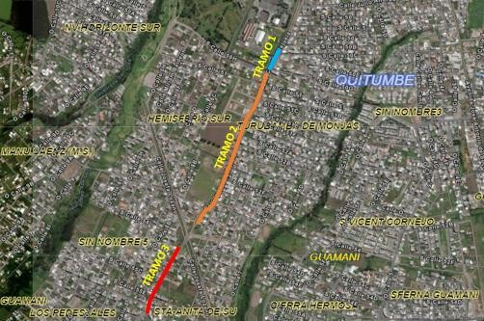
ANTECEDENTES
El Concejo Metropolitano de Quito, mediante Resolución No. SG-0171, de fecha 30 de enero de 2008, resolvió aprobar las especificaciones técnicas de la calle Camilo Orejuela:
TRAMO 1
Abscisa 0+00 A 0+132.97
Sección transversal: Calzadas:
Aceras: Parterre:
26.00 m. 10.00m c/u.
2.00 m c/u
2.00 m

Slide 3
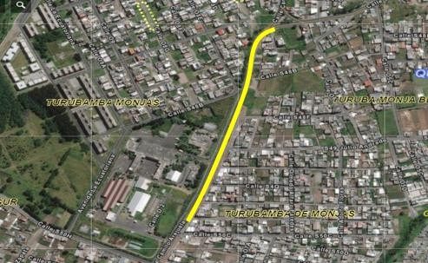
ANTECEDENTES
Mediante Informe de Concejo Metropolitano de Quito No. IC-99-157, se aprueba la sección transversal de la calle Camilo Orejuela conforme las hojas de trazado vial Nro. 32610-32710:
Sección transversal: Calzadas:
Aceras:
Parterre:
20.00 m. 6,60 m c/u.
2.40 m c/u
2.00 m

Slide 4
DETALLES TÉCNICOS PROPUESTOS:
Con una longitud de vía de 612.91 metros, la sección transversal propuesta por la Empresa Publica Metropolitana de Movilidad y Obras Públicas de la calle Camilo orejuela (Oe8) – tramo desde el predio Nro. 548124 abs. 0+126.09 hasta la calle (S48) abs. 0+739.00, se conforma de la siguiente manera:

Slide 5
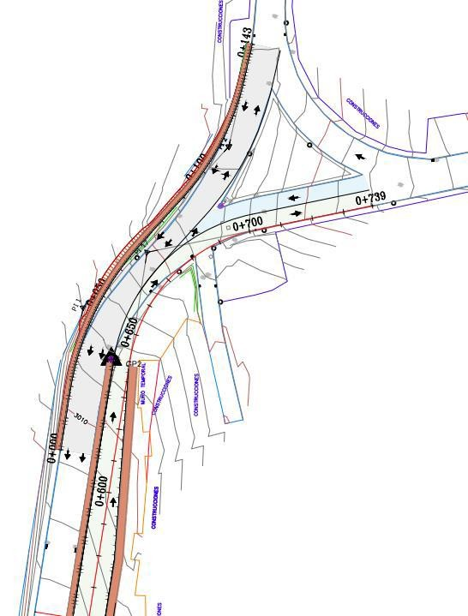
DETALLES TÉCNICOS PROPUESTOS
En el sector de La “Y”, la vía se deriva hacia la izquierda continuando la Camilo Orejuela y hacia la derecha a la calle S48, en esta intersección se propone una transición del ancho de la calzada de 10m (dos carriles) ha 5m (un carril) debido a que la calle S48 es bidireccional (un carril por sentido).
Ampliación de
calzada
Transición de la calzada

Slide 6
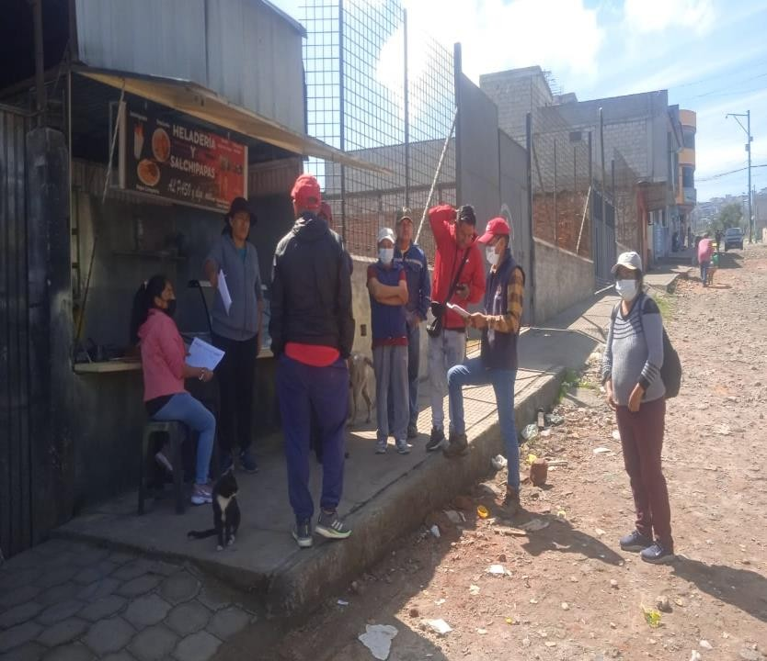
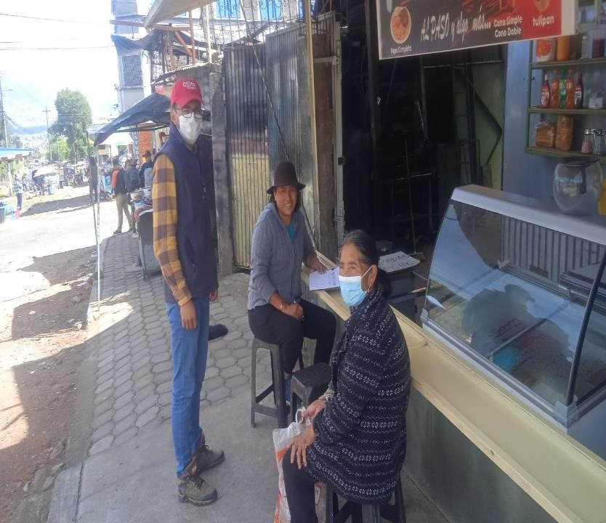
SOCIALIZACIÓN
La Unidad de Territorio y Vivienda procedió a realizar la socialización in situ de la MODIFICATORIA DEL TRAZADO VIAL DE LA CALLE CAMILO OREJUELA (Oe8) - TRAMO DESDE EL PREDIO NRO. 548123 ABS 0+126.09 HASTA LA CALLE (S48) ABS 0+739.00 - BARRIO/SECTOR: TURUBAMBA DE MONJAS (CAMAL
METROPOLITANO) - PARROQUIA GUAMANÍ, con la presencia de los propietarios de los predios colindantes a la vía.

Slide 7
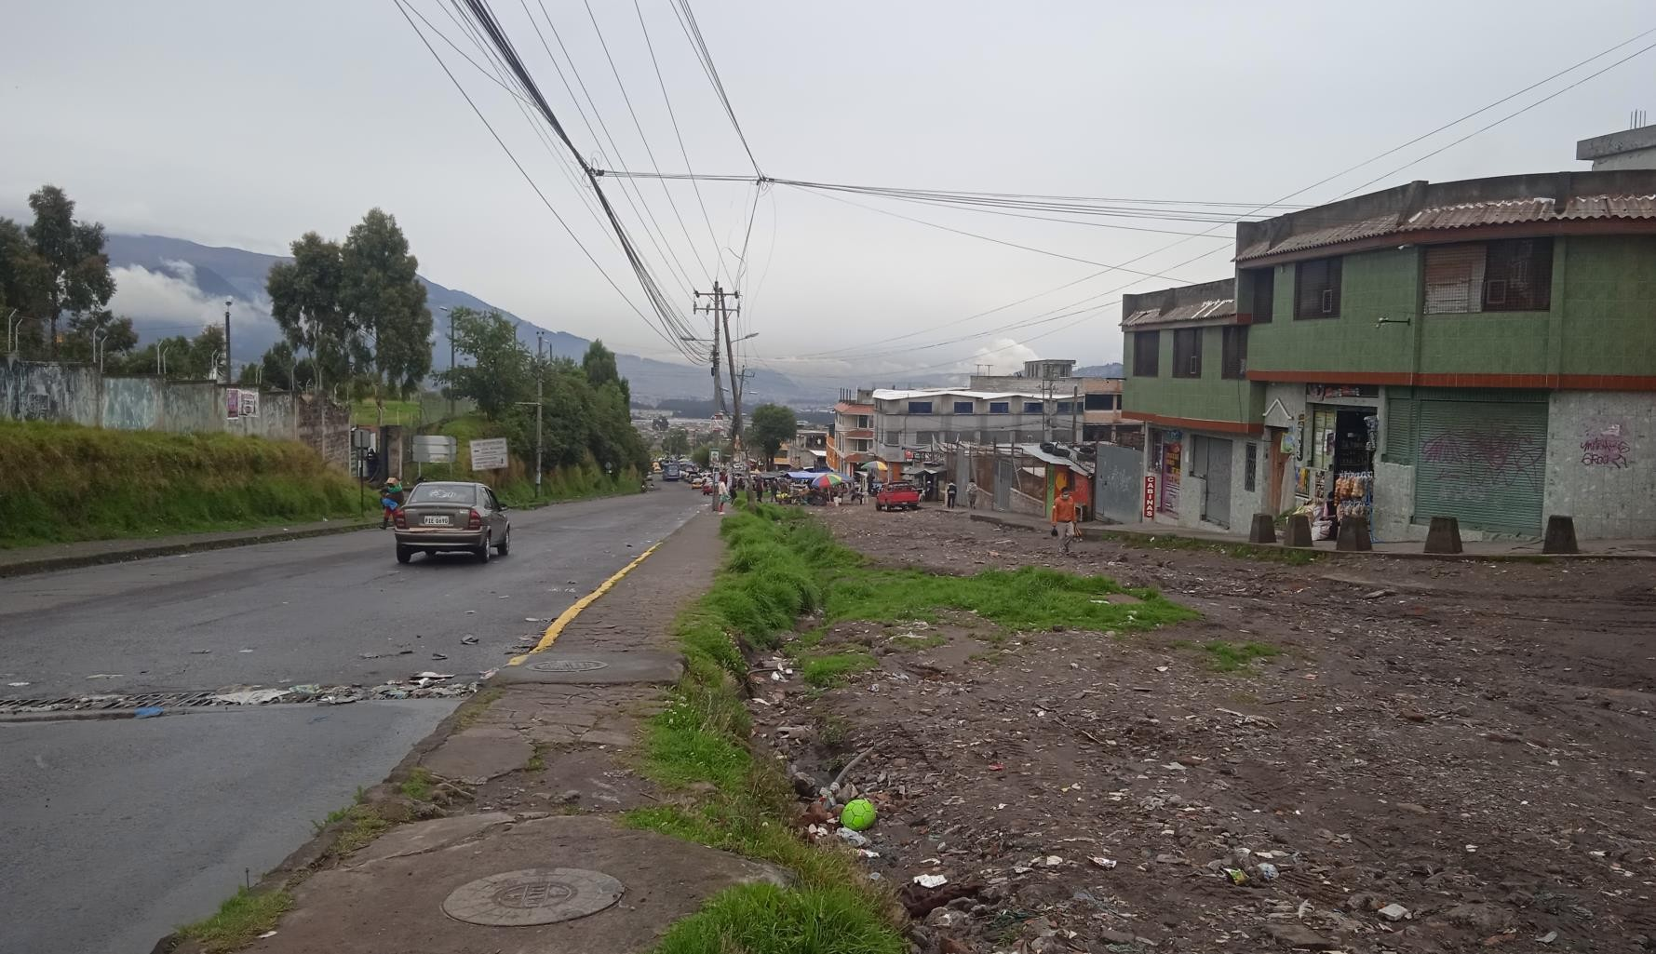
ANEXO FOTOGRAFICO

Slide 8
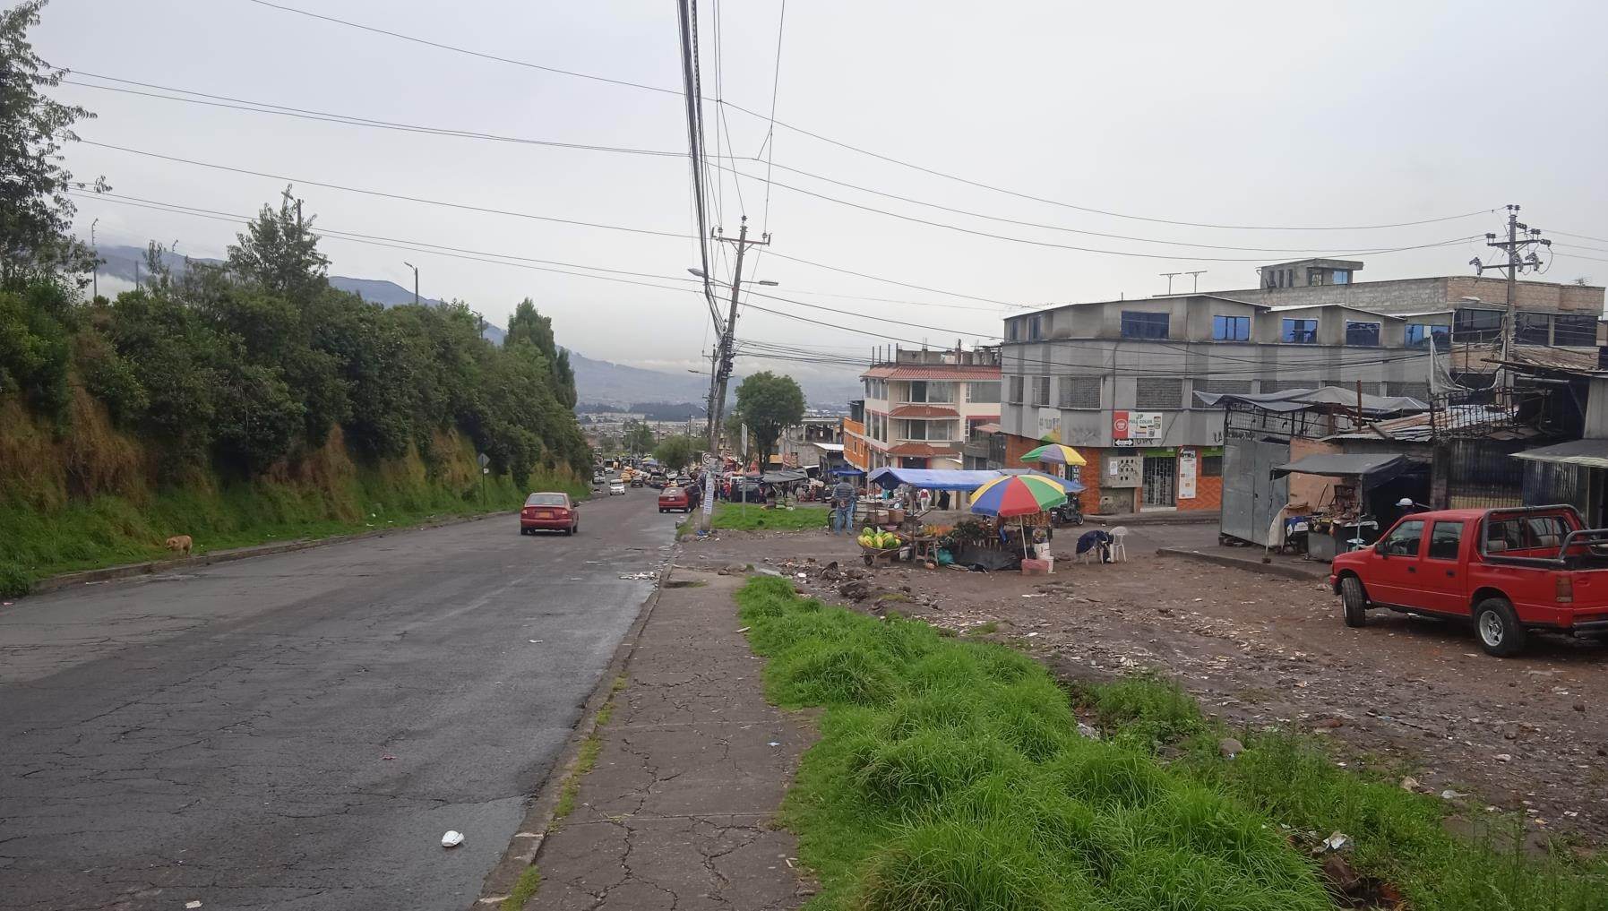
ANEXO FOTOGRAFICO

Slide 9
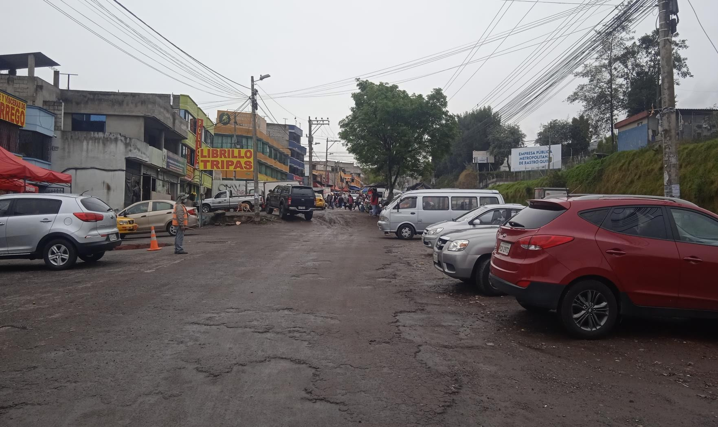
ANEXO FOTOGRAFICO

Slide 10
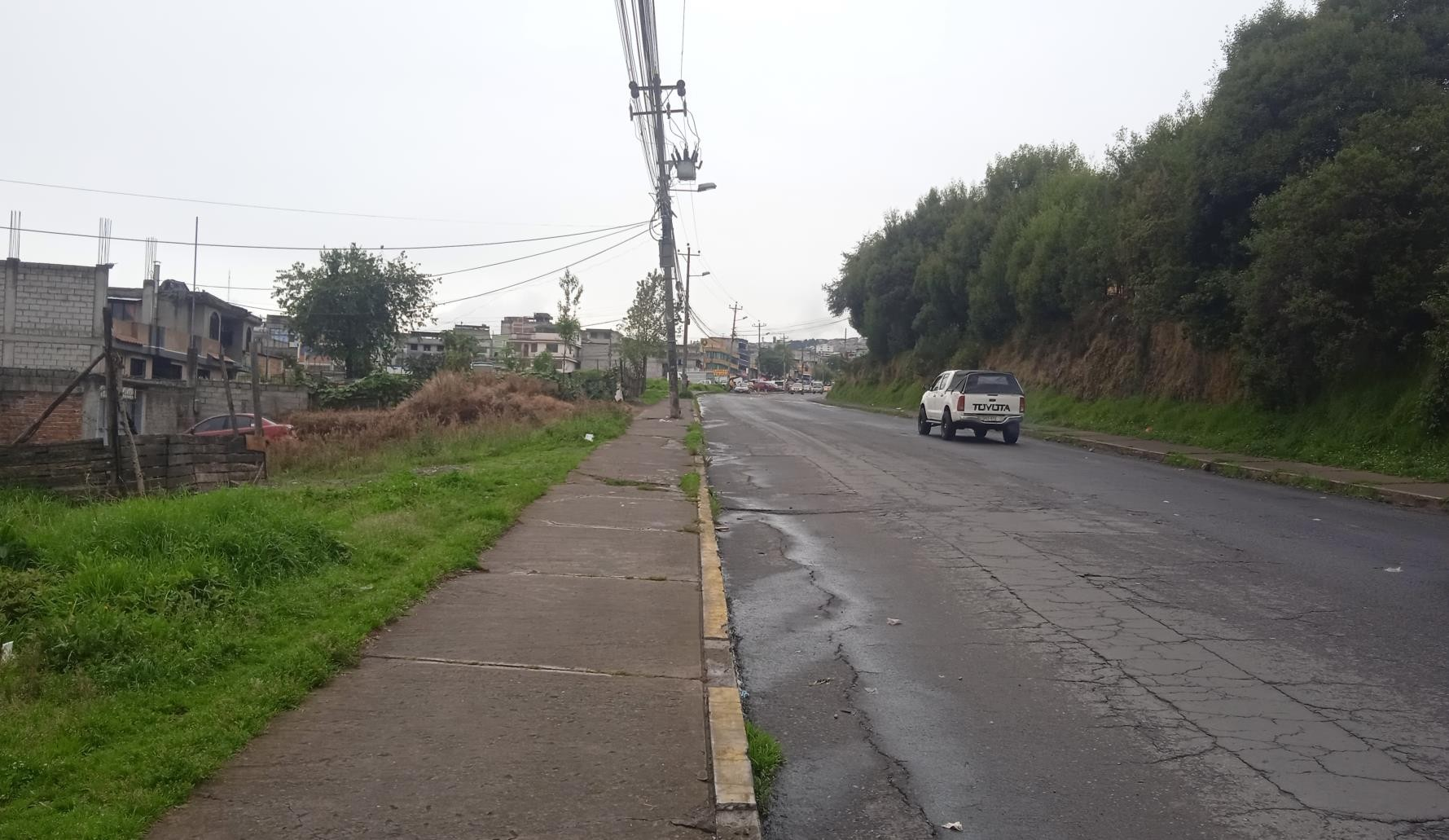
ANEXO FOTOGRAFICO

Slide 11
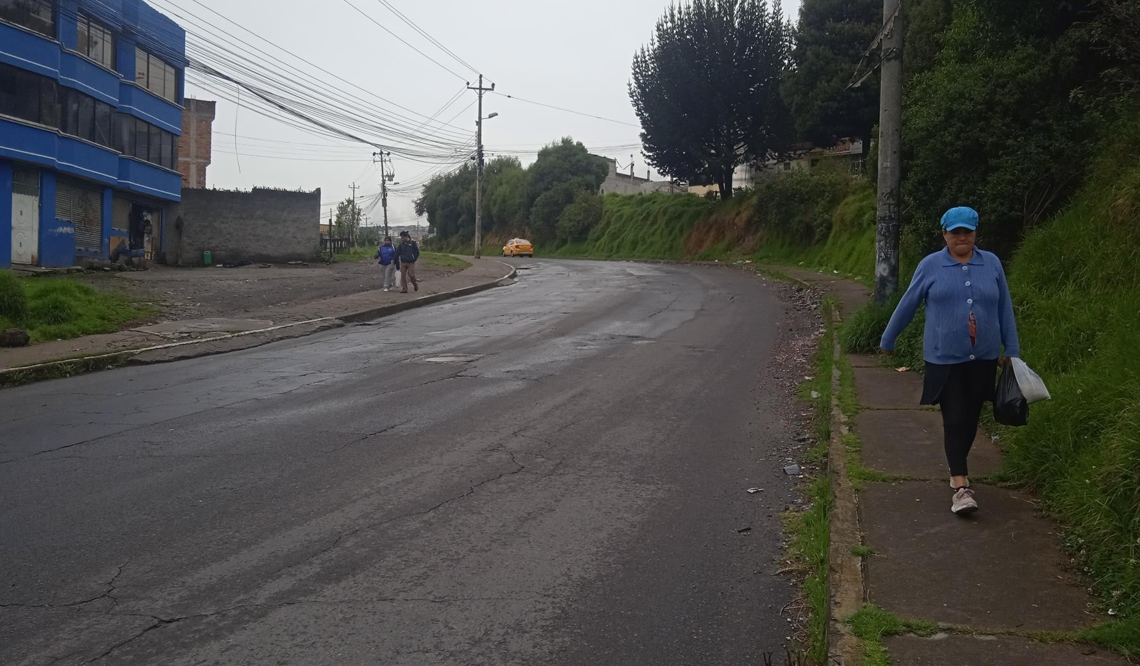
ANEXO FOTOGRAFICO

Slide 12
ANEXO FOTOGRAFICO

Slide 13
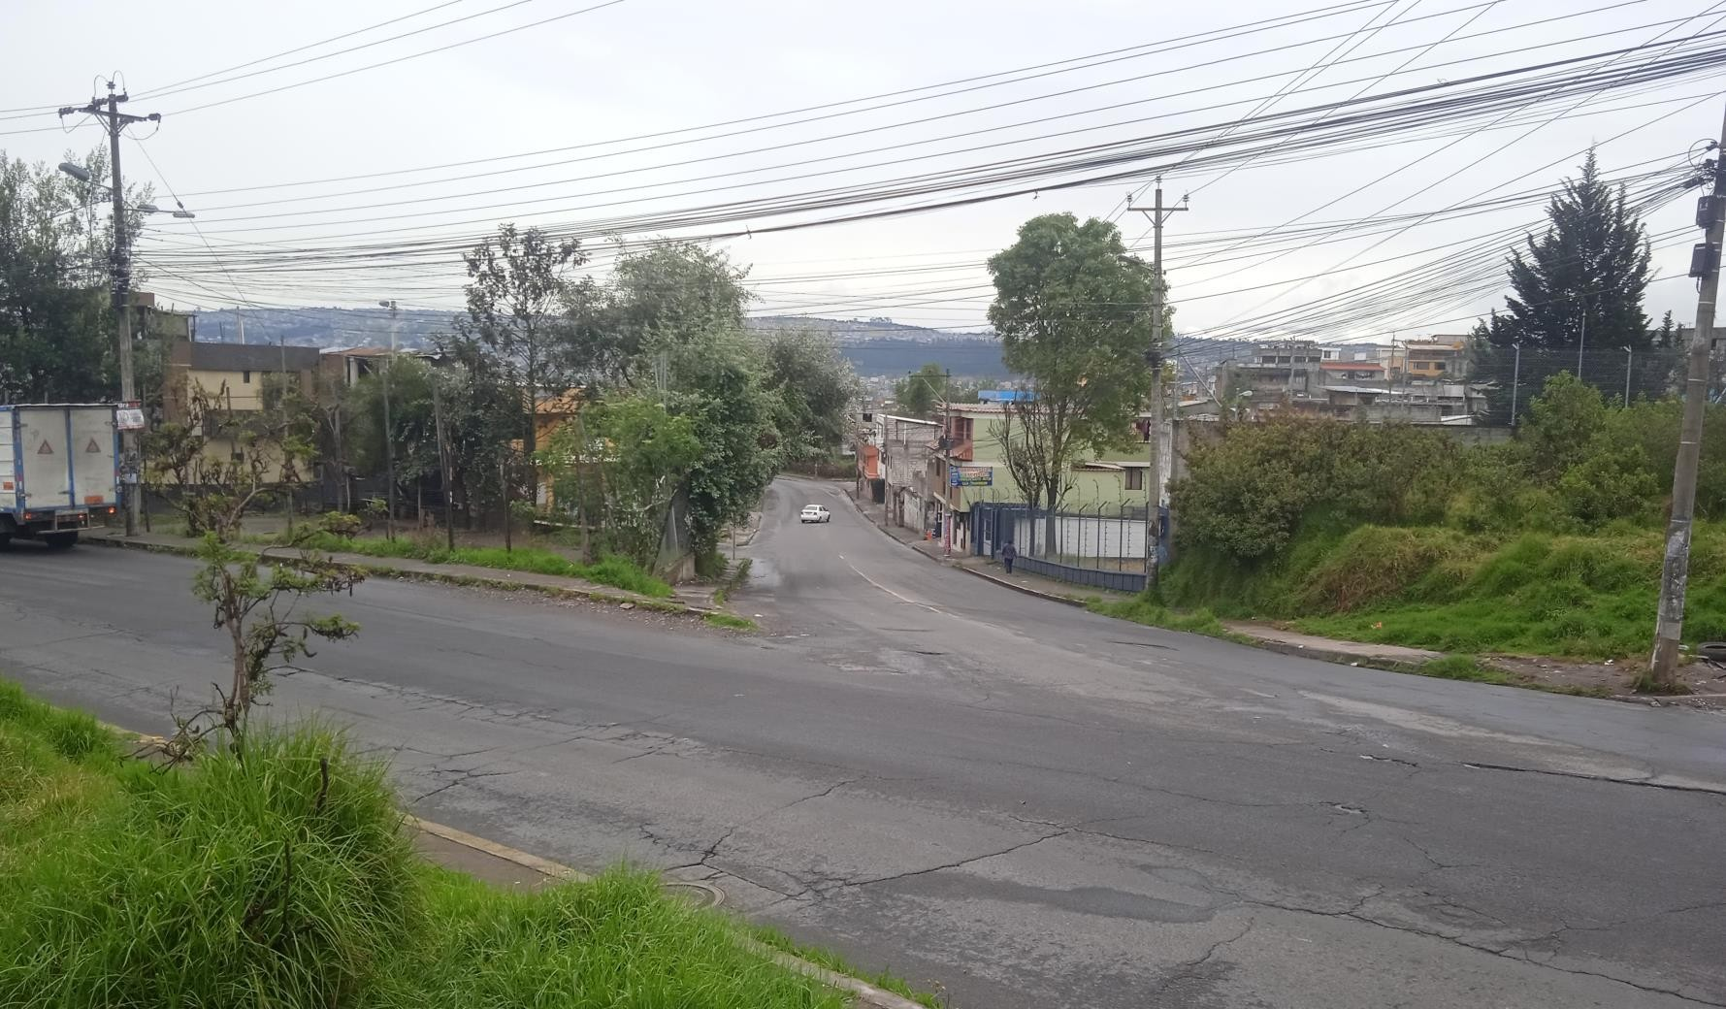
ANEXO FOTOGRAFICO

Slide 14
GRACIAS POR SU ATENCIÓN

Slide 15
ÁREAS DE AFECTACIÓN
AFECTACIONES REFERENCIALES GENERADAS CON LA PROPUESTA DE TRAZADO VIAL
DE LA CALLE CAMILO OREJUELA (Oe8)
Nro. | Informaciòn SIREC-Q (Sistema Integrado de Registro Catastral de Quito) |  |  |  | Informe de Regulación Metropolitana de consulta |  | Área de afectación referencial (m2)
 | Clave catastral | Predio | Área de escritura | Área gráfica | Diferencia de areas | Propietario
LINDERO ORIENTE
1 | 3271016017 | 548114 | 151,56 | 151,56 | 0 | Negrete Velaña Luis Armando | 5,455
2 | 3271016001 | 416743 | 457,05 | 397,78 | 59,27 | Quinaluisa Cajas David Orlando | 22,219
3 | 3271017010 | 416729 | 318,00 | 271,72 | 46,28 | Pilco Gualoto Segundo Ruben | 8,55
4 | 3271017009 | 690274 | 650,95 | 467,33 | 183,62 | Municipio del Distrito Metropolitano de Quito | 89,042
5 | 3271018006 | 690829 | 823,87 | 689,78 | 134,09 | Municipio del Distrito Metropolitano de Quito | 103,026
6 | 3271019001 | 803492 | 1482,73 | 1502,91 | -20,18 | Municipio del Distrito Metropolitano de Quito | 179,927
LINDERO OCCIDENTE
1 | 3261001026 | 339239 | 614,11 | 606,71 | 7,40 | Municipio del Distrito Metropolitano de Quito | 17,39
 |  |  |  |  |  | ÁREA DE AFECTACIÓN REFERENCIAL: | 425,61

Slide 16
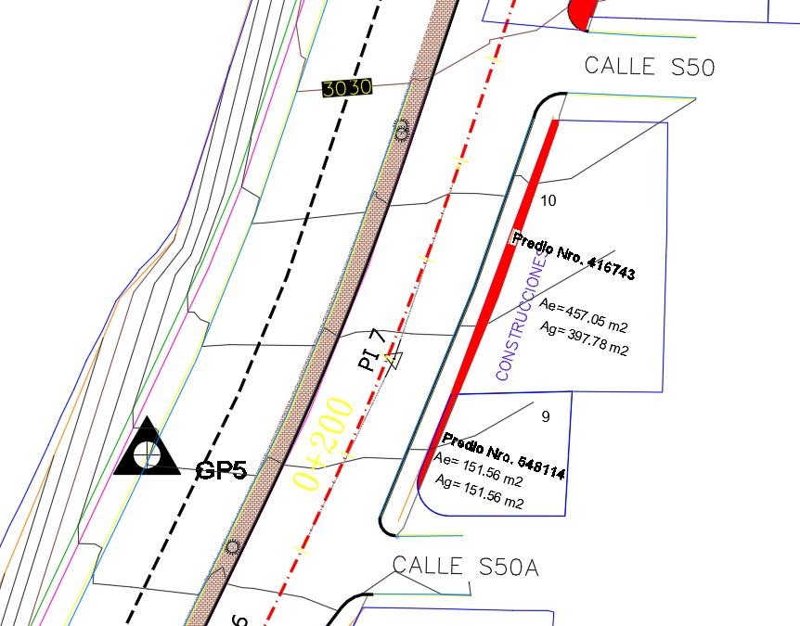
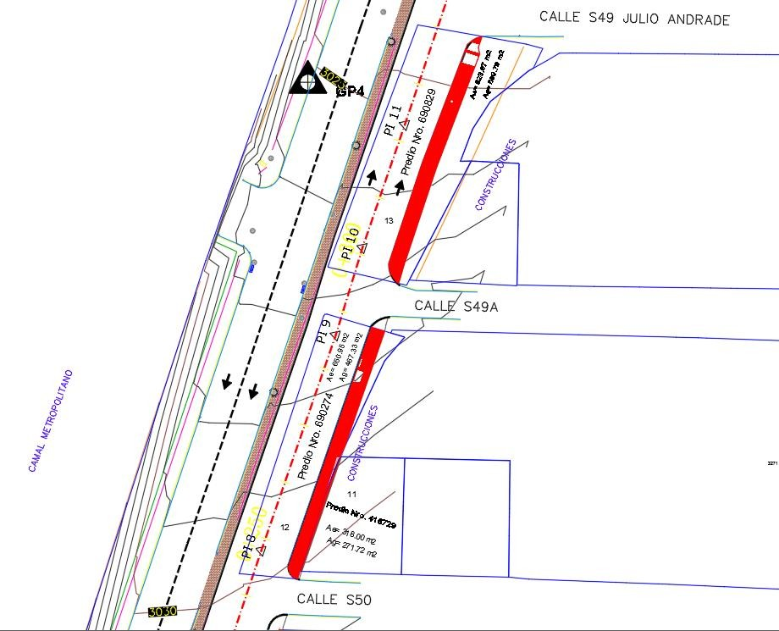
ÁREAS DE AFECTACIÓN
Afectaciones en el tramo desde la calle (S50A) hasta la calle (S50).
Afectaciones en el tramo desde la calle (S50) hasta la calle General Julio Andrade (S49).

Slide 17
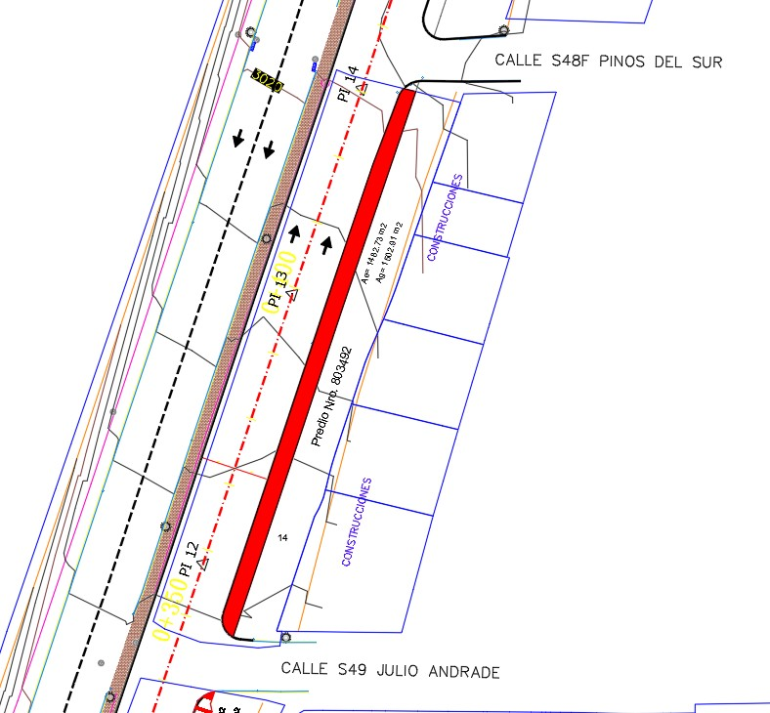
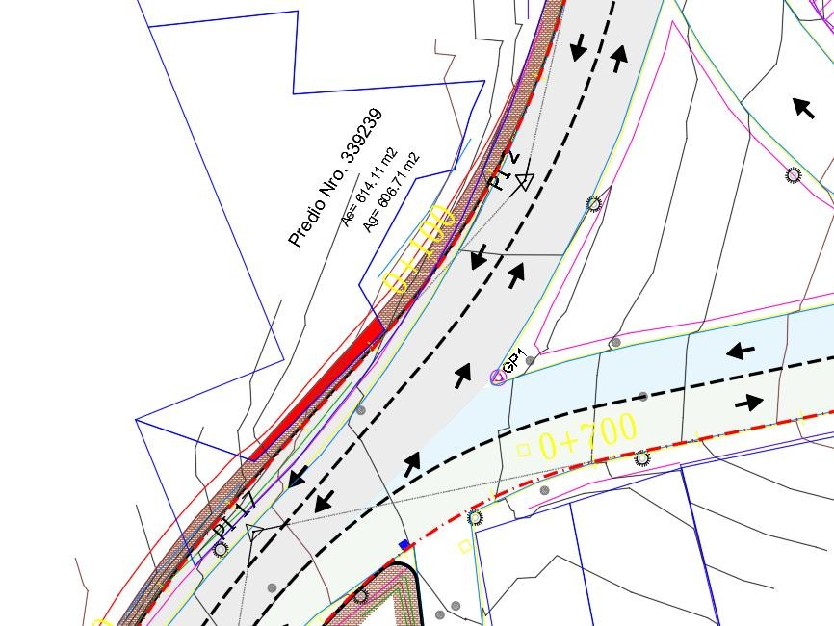
ÁREAS DE AFECTACIÓN
Afectaciones en el tramo desde la calle General Julio Andrade (S49) hasta la calle Pinos del Sur (S48F).
Afectación predio Nro. 339239 lindero occidental a la calle Camilo Orejuela (Oe8).

